Slide 1
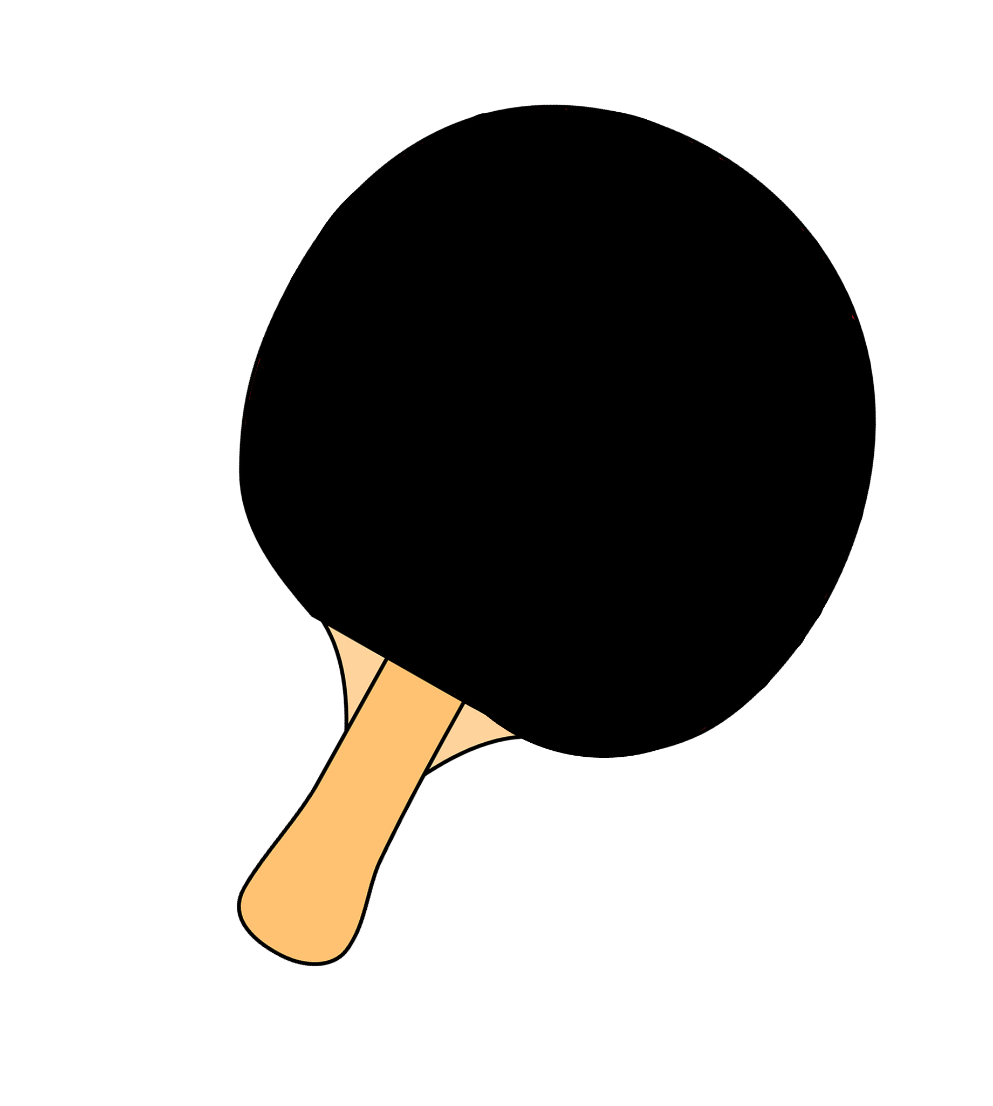
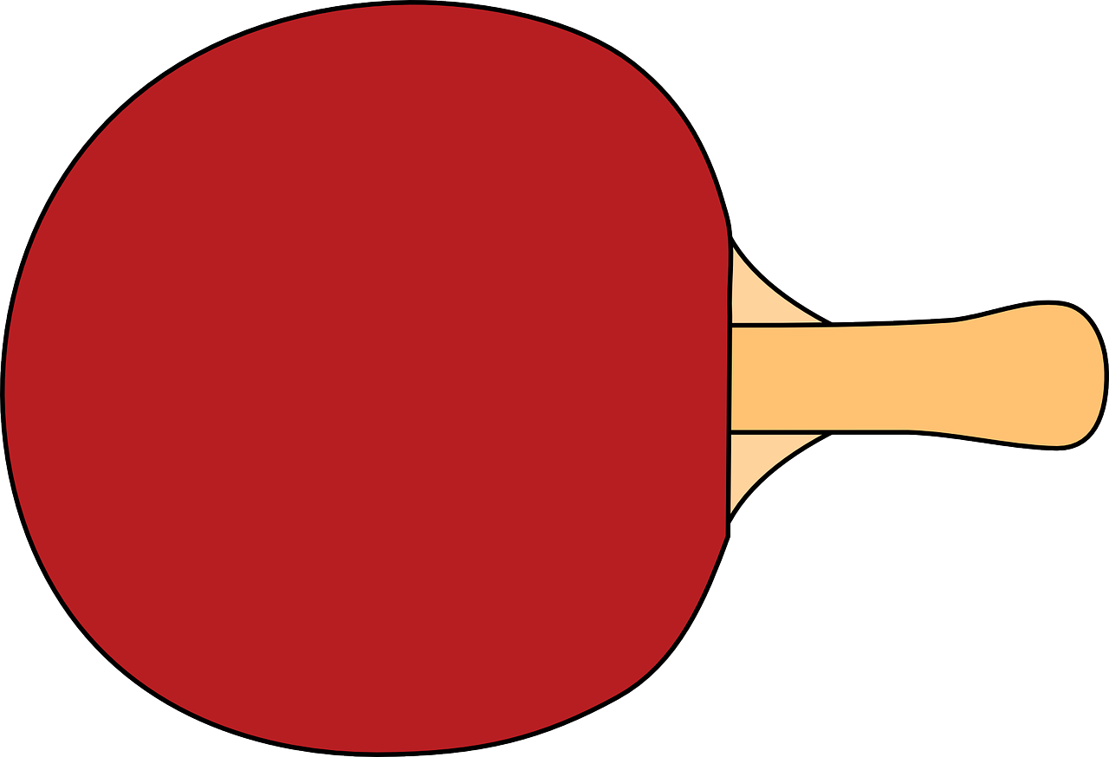
Lead All
『경쟁을 놀이문화로!』

Slide 2
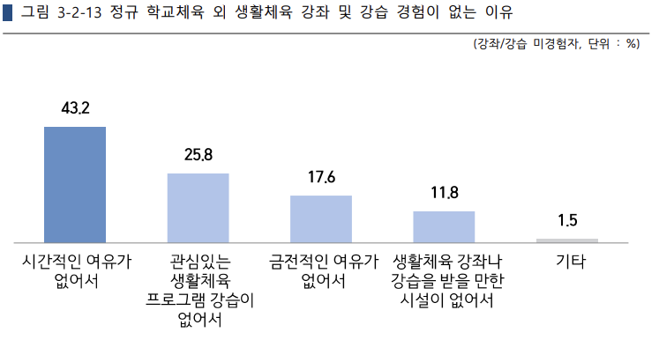
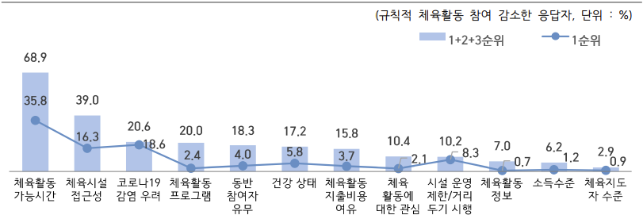
탁구의 전설 유남규 탁구감독은 대한민국 탁구는 비인기 종목이라 언급
문제 인식
출처: 문화체육관광부. 2021 국민생활체육조사

Slide 3
탁구의 전설 유남규 탁구감독은 대한민국 탁구는 비인기 종목이라 언급
문제 인식
출처: 문화체육관광부. 2021 국민생활체육조사

Slide 4
탁구의 전설 유남규 탁구감독은 대한민국 탁구는 비인기 종목이라 언급
문제 인식
출처: 문화체육관광부. 2021 국민생활체육조사

Slide 5
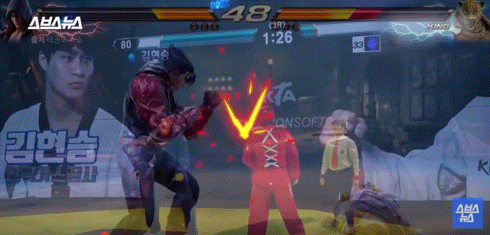
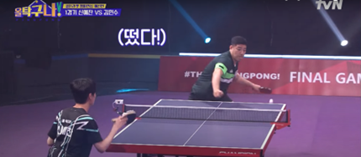
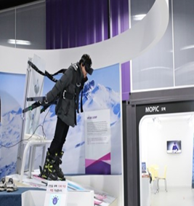
디지털을 활용한 다양한 시도
탁구에도 이러한 바람이 불었으면 좋겠네~
싀는 vr활용을 했다.
올탁구나라는 미디어 매체를 통해 탁구에 대한 흥미를 높이고 있다.
탁구도 다른 스포츠 처럼 디지털과 융합하는 방향으로 발전해야 한다.
경쟁으로부터 놀이로 가는 아이템을 생각해 내었다.
대한민국 탁구의 현주소
디지털을 접목한 사례
스포츠 엔터테인먼트
스포츠 미디어
스포츠 VR

Slide 6


MAIN
SERVICE
?
동춘
효진

Slide 7
MAIN
SERVICE
『
『
T.EDS
동춘
???
효진
(T.T)
(EDS)

Slide 8
MAIN
SERVICE
『
『
???
동춘
T.EDS
효진
(T.T)
(EDS)

Slide 9


①
TEDS - Automatic Scoring system

Slide 10
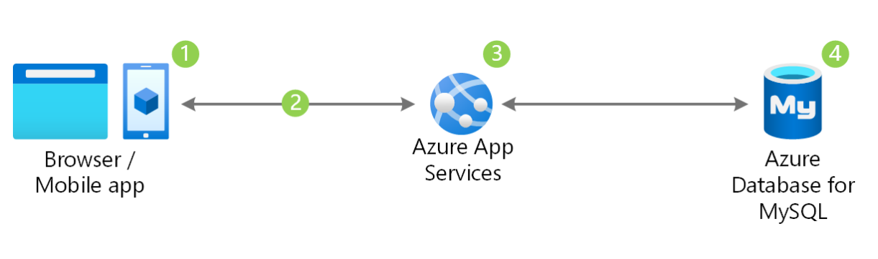

②
TEDS - Database Application
Data Statistics

Slide 11

‘TEDS’를 이용한 사업 방법
사업 방법
c
c
Automatic Scoring System
Database Application
(ASS)
(DA)

Slide 12
①
‘TEDS’를 이용한 사업 방법
사업 방법
초심자의 진입 장벽을 낮춤
- 룰의 이해가 필요 없는 쉬운 조작
- 경기 진행 상황 및 결과 자동 도출
c
회원 유입 전략
c
1. 회원 간 갈등 방지
- 암기가 아닌 알고리즘을 통한 정확한
점수 계수
Automatic Scoring System
회원 유지 전략
(ASS)
2. 편의성 제공
- 계수하는 사람이 필요없이, 편리한
경기 진행 가능
Database Application
(DA)

Slide 13
‘TEDS’를 이용한 사업 방법
사업 방법
c
c
Automatic Scoring System
Database Application
(ASS)
(DA)

Slide 14
사업 방법
‘TEDS’를 이용한 사업 방법
②
구독형 TEDS
서비스
구장 순위 서비스
개인 티어 서비스
전략
c
1, 구장 회원들의 순위를 앱을
통해 보여주는 서비스
- 타 탁구장 회원들의 흥미를
유발
1, 스포츠로의 사회화 촉진
- 일반사람들의 스포츠에 참여
촉진
회원 유입 전략
c
1, 스포츠를 통한 사회화 부여
- 지속적으로 스포츠 문화 안
에서 활동을 함
2, 체계화된 개인 티어 및 점수
제공
- 기존 회원들의 흥미 및 운
동 동기 유발
Database Application
1, 매일 순위가 바뀌는 시스템
- 기존 회원들의 흥미 및 운동
동기 유발
(DA)
회원 유지 전략
Automatic Scoring System
(ASS)

Slide 15



홍보,
1 아이템을 어떻게 사용해서 홍보할 것인가?
2 미디어를 통한 홍보
3 아이템을 통한 홍보
홍보 전략
SNS의 활용
유튜브, 블로그 등
코치 포트폴리오
어플리케이션

Slide 16
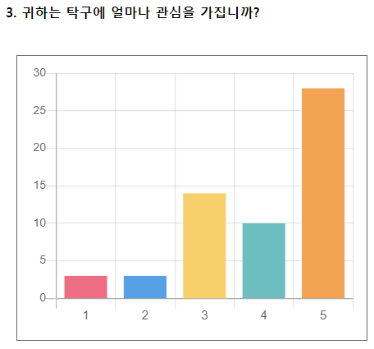
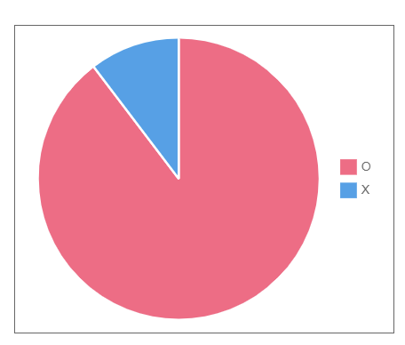
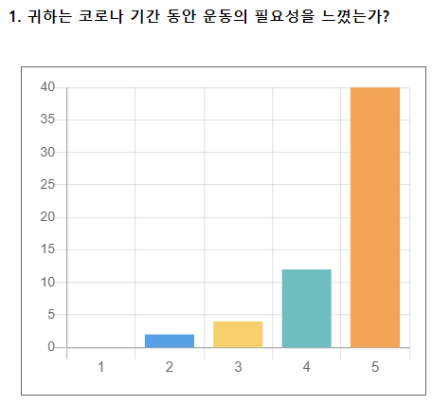
탁구장 장소 계약 완료(사진), 탁구장 리모델링 진행 중
효진이의 개발세발(자동점수판 설계 진행 중)
최종목표
우리가 만든 아이템을 전국에 유통을 시켜서 수익을 창출하는 것이 최종 보스
현재 사업 진행 과정
현재까지의 상황
안동대 학생의 탁구 관심도
89.6%
안동대에 탁구장이 생긴다면 참여할 것인가?
코로나 이후 운동의 필요성

Slide 17
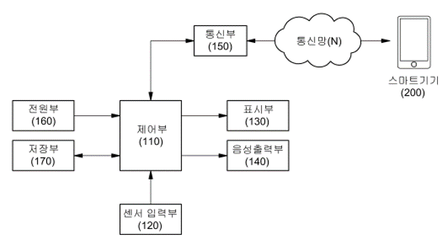
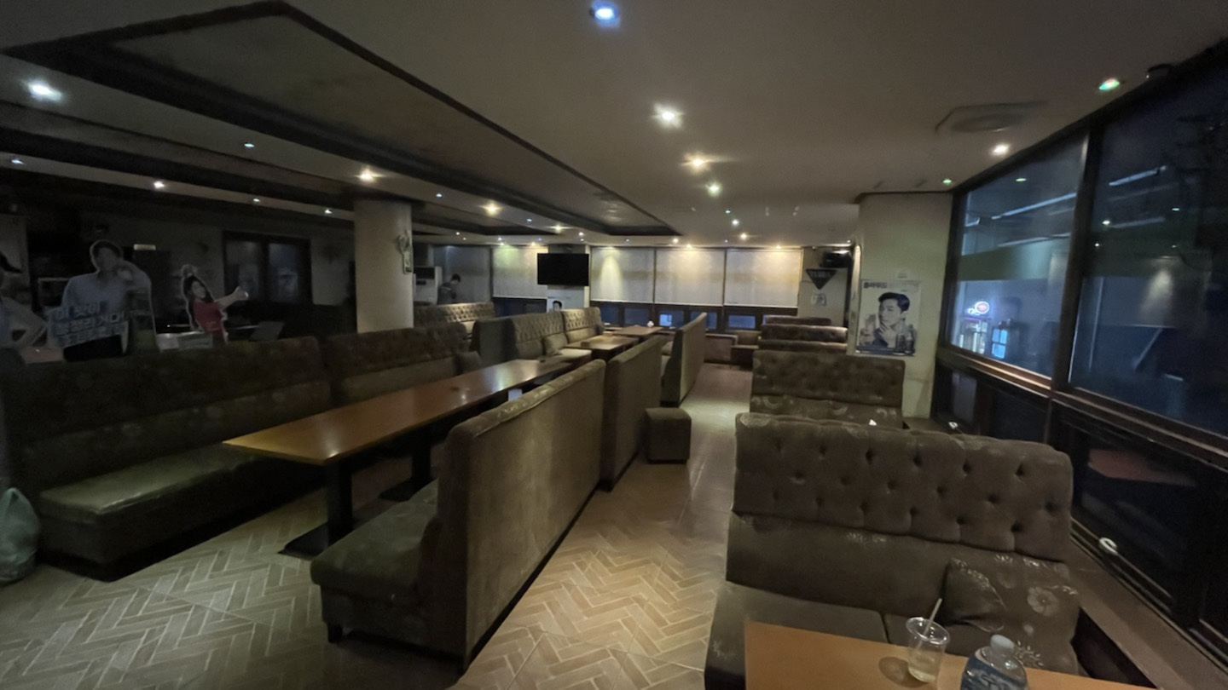
탁구장 장소 계약 완료(사진), 탁구장 리모델링 진행 중
효진이의 개발세발(자동점수판 설계 진행 중)
최종목표
우리가 만든 아이템을 전국에 유통을 시켜서 수익을 창출하는 것이 최종 보스
현재 사업 진행 과정
* ASS 현재 개발 상황
* 탁구장 계약 장소

Slide 18
THANK YOU!
&
QnA

Slide 19
팀원 소개
동춘
승민
효진
디지털 마케팅 학과
체육학과
전자공학과
상상유니브 마케팅스쿨 수료
탁구 선수 12년 경력
코에듀 캡스톤디자인 대상
Beta festa 본선 진출
전문스포츠지도사 자격증
공학페스티벌 벤처기업
협회장상
생활체육지도사 자격증 2급
서대전초 선수부 코치
한국 산학 협력학회 우수상

